Slide 1
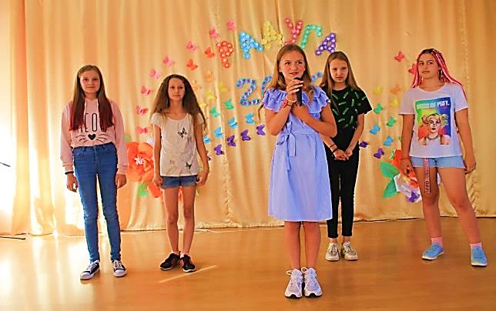
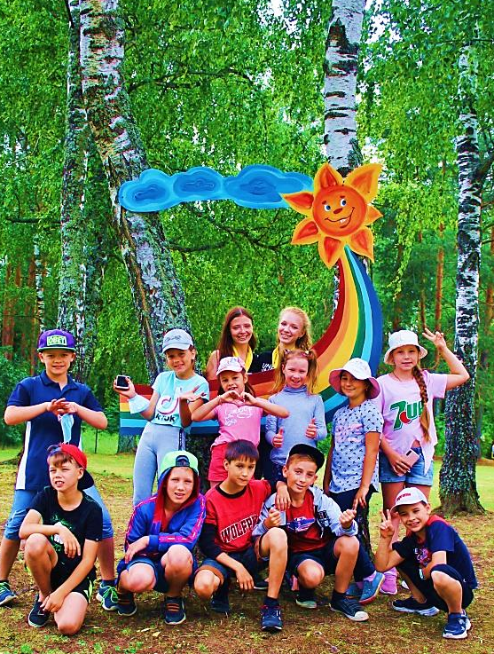
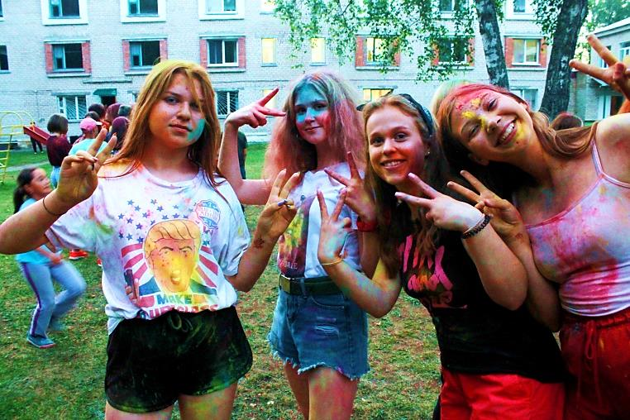
Детский оздоровительный лагерь «Радуга»
Необходимую информацию
можно получить:
1. По телефону
8 (0212) 60-77-43, +375 33 305 56 49
Татьяна Петровна,
по вопросам приобретения
путевок
+375 29 299 11 05
Юлия Николаевна, начальник лагеря
3. По адресу
г. Витебск, ул. Чкалова 14В
2. В группе в ВК:
vk.com/vyasyolka
Оздоровительные смены:
1 смена
03.06-20.06.2022
2 смена
24.06-11.07.2022
3 смена
15.07-01.08.2022
4 смена
05.08-22.08.2022
МЫ РАДЫ ВАМ
И
ВАШИМ ДЕТЯМ!
УЗ «ВОДКЦ»
д. Черницы, Лиозненский р-н,
Витебская обл.

Slide 2
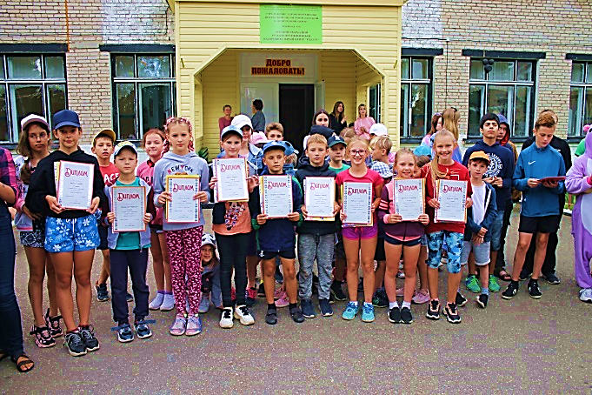
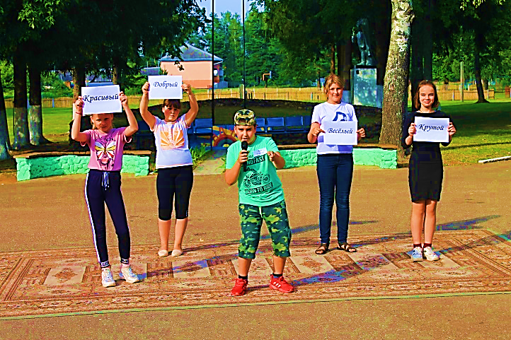
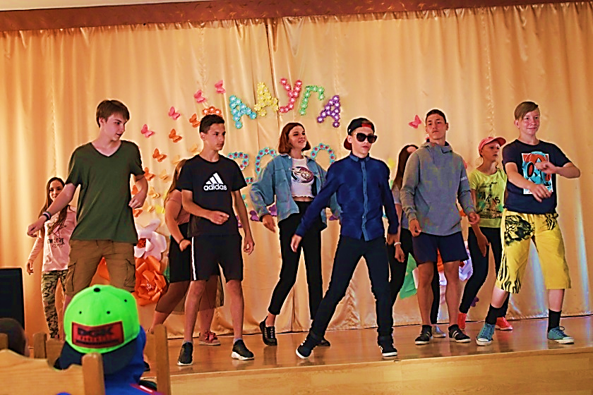
7 причин отправить ребенка отдыхать в ДОЛ «Радуга»
3. 5-разовое сбалансированное
питание: мясные, рыбные блюда, собственная свежая выпечка, йогурты, фрукты и овощи.
1. Лагерь расположен в 50км от Витебска в лесном массиве, богатом хвойными деревьями.
5. Интересная и насыщенная культурная программа.
2. Опытный коллектив с многолетним стажем работы с детьми.
6. Круглосуточная охрана и медицинская помощь
4. Уютные номера в трехэтажном корпусе, игровые комнаты, спортивный зал, тренажерный зал, актовый зал.
7. Гибкий подход руководства лагеря к политике ценообразования.

